Slide 4
Dieu a dressé dans le ciel pour le soleil une tente.
6 Comme un jeune époux qui sort, joyeux, de sa chambre,
comme un champion qui s’avance ravi de prendre sa course,
surgit le soleil !
7 Tout à l’orient, il se lève,
et son parcours se prolonge jusqu’au seuil de l’horizon ;
il n’est rien qui se dérobe à l’ardeur de ses rayons.
Psaume 19 – Bible du Semeur

Slide 5
Dieu a dressé dans le ciel pour le soleil une tente.
6 Comme un jeune époux qui sort, joyeux, de sa chambre,
comme un champion qui s’avance ravi de prendre sa course,
surgit le soleil !
7 Tout à l’orient, il se lève,
et son parcours se prolonge jusqu’au seuil de l’horizon ;
il n’est rien qui se dérobe à l’ardeur de ses rayons.
Psaume 19 – Bible du Semeur

Slide 6
2 Tous les cieux proclament combien Dieu est glorieux,
l’étendue céleste publie l’œuvre de ses mains.
3 Un jour en informe un autre,
une nuit à l’autre en transmet la connaissance.
4 Ce ne sont pas des paroles, ce ne sont pas des discours,
ni des voix qu’on peut entendre.
5 Cependant, leur voix parvient jusqu’aux confins de la terre
et leurs accents dans tout l’univers.
Psaume 19 – Bible du Semeur

Slide 7
2 Tous les cieux proclament combien Dieu est glorieux,
l’étendue céleste publie l’œuvre de ses mains.
3 Un jour en informe un autre,
une nuit à l’autre en transmet la connaissance.
4 Ce ne sont pas des paroles, ce ne sont pas des discours,
ni des voix qu’on peut entendre.
5 Cependant, leur voix parvient jusqu’aux confins de la terre
et leurs accents dans tout l’univers.
Psaume 19 – Bible du Semeur

Slide 8
2 Tous les cieux proclament combien Dieu est glorieux,
l’étendue céleste publie l’œuvre de ses mains.
3 Un jour en informe un autre,
une nuit à l’autre en transmet la connaissance.
4 Ce ne sont pas des paroles, ce ne sont pas des discours,
ni des voix qu’on peut entendre.
5 Cependant, leur voix parvient jusqu’aux confins de la terre
et leurs accents dans tout l’univers.
Psaume 19 – Bible du Semeur

Slide 9
2 Tous les cieux proclament combien Dieu est glorieux,
l’étendue céleste publie l’œuvre de ses mains.
3 Un jour en informe un autre,
une nuit à l’autre en transmet la connaissance.
4 Ce ne sont pas des paroles, ce ne sont pas des discours,
ni des voix qu’on peut entendre.
5 Cependant, leur voix parvient jusqu’aux confins de la terre
et leurs accents dans tout l’univers.
Psaume 19 – Bible du Semeur

Slide 11
La nature nous parle

Slide 12
La nature nous parle
« Depuis la création du monde, les perfections invisibles de Dieu,
sa puissance éternelle et sa divinité se voient dans ses œuvres quand on y réfléchit. »
Romains 1.20 – Bible du Semeur.

Slide 13
La nature nous parle

Slide 14
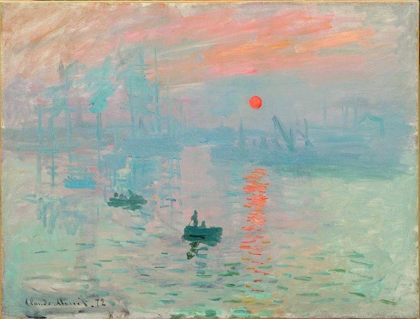
La nature nous parle

Slide 15
La nature nous parle

Slide 18
8 La loi de Dieu est parfaite, elle nous redonne vie.
Toutes ses affirmations sont dignes de confiance.
Aux gens sans détour elle donne la sagesse.
9 Justes sont ses exigences, elles font la joie du cœur ;
et ses ordres, si limpides, donnent du discernement.
Psaume 19 – Bible du Semeur

Slide 19
8 La loi de Dieu est parfaite, elle nous redonne vie.
Toutes ses affirmations sont dignes de confiance.
Aux gens sans détour elle donne la sagesse.
9 Justes sont ses exigences, elles font la joie du cœur ;
et ses ordres, si limpides, donnent du discernement.
Psaume 19 – Bible du Semeur

Slide 20
8 La loi de Dieu est parfaite, elle nous redonne vie.
Toutes ses affirmations sont dignes de confiance.
Aux gens sans détour elle donne la sagesse.
9 Justes sont ses exigences, elles font la joie du cœur ;
et ses ordres, si limpides, donnent du discernement.
Psaume 19 – Bible du Semeur

Slide 21
10 Le respect de l’Eternel est pur, il subsiste à tout jamais ;
les décrets de l’Eternel sont vrais, ils sont parfaitement justes.
11 Ils sont bien plus désirables que beaucoup de lingots d’or,
plus savoureux que le miel le plus doux coulant des ruches.
12 Ton serviteur, Eternel, en tire instruction : il y trouve un grand profit.
Psaume 19 – Bible du Semeur

Slide 22
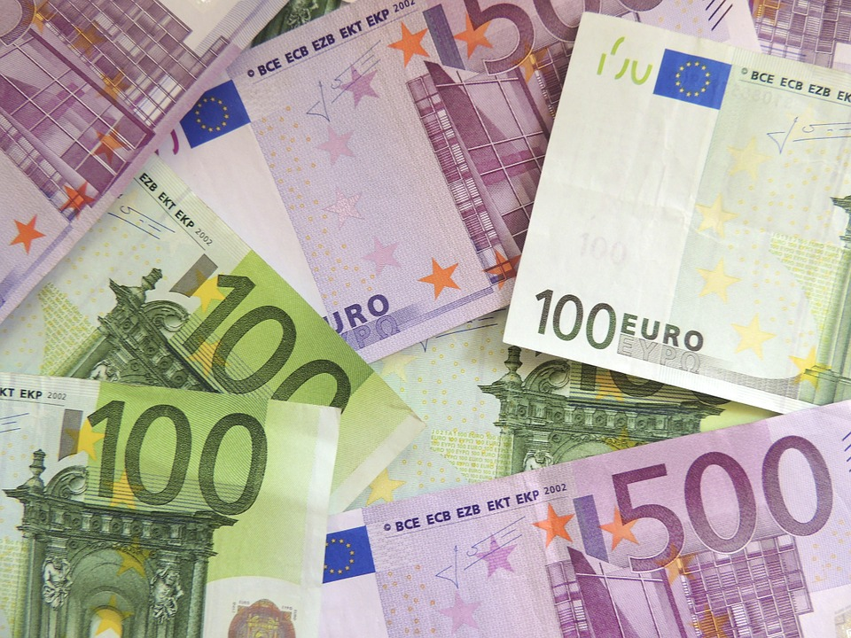
10 Le respect de l’Eternel est pur, il subsiste à tout jamais ;
les décrets de l’Eternel sont vrais, ils sont parfaitement justes.
11 Ils sont bien plus désirables que beaucoup de lingots d’or,
plus savoureux que le miel le plus doux coulant des ruches.
12 Ton serviteur, Eternel, en tire instruction : il y trouve un grand profit.
Psaume 19 – Bible du Semeur

Slide 23
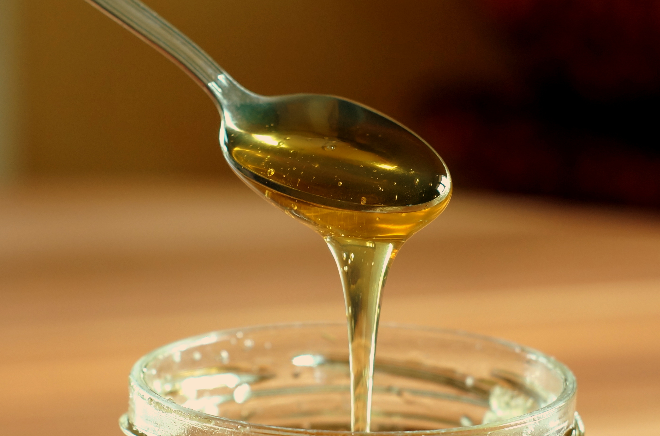
10 Le respect de l’Eternel est pur, il subsiste à tout jamais ;
les décrets de l’Eternel sont vrais, ils sont parfaitement justes.
11 Ils sont bien plus désirables que beaucoup de lingots d’or,
plus savoureux que le miel le plus doux coulant des ruches.
12 Ton serviteur, Eternel, en tire instruction : il y trouve un grand profit.
Psaume 19 – Bible du Semeur

Slide 24
10 Le respect de l’Eternel est pur, il subsiste à tout jamais ;
les décrets de l’Eternel sont vrais, ils sont parfaitement justes.
11 Ils sont bien plus désirables que beaucoup de lingots d’or,
plus savoureux que le miel le plus doux coulant des ruches.
12 Ton serviteur, Eternel, en tire instruction : il y trouve un grand profit.
Psaume 19 – Bible du Semeur

Slide 25
La nature nous parle
Un langage explicite : la Parole de Dieu

Slide 26
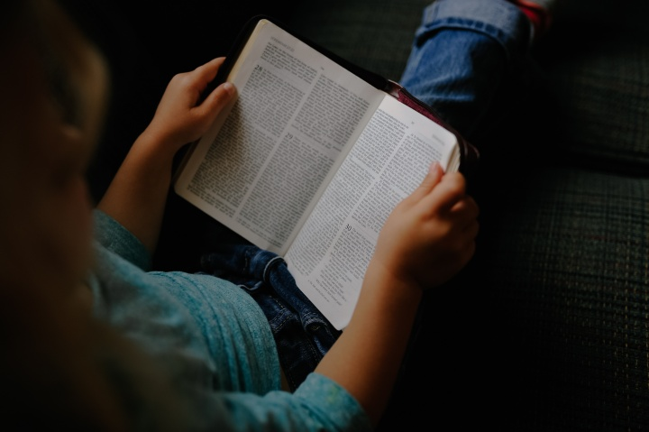
La nature nous parle
Un langage explicite : la Parole de Dieu

Slide 27
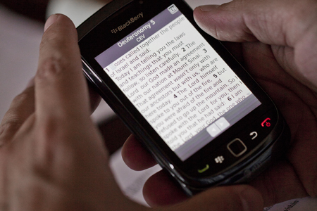
La nature nous parle
Un langage explicite : la Parole de Dieu

Slide 28
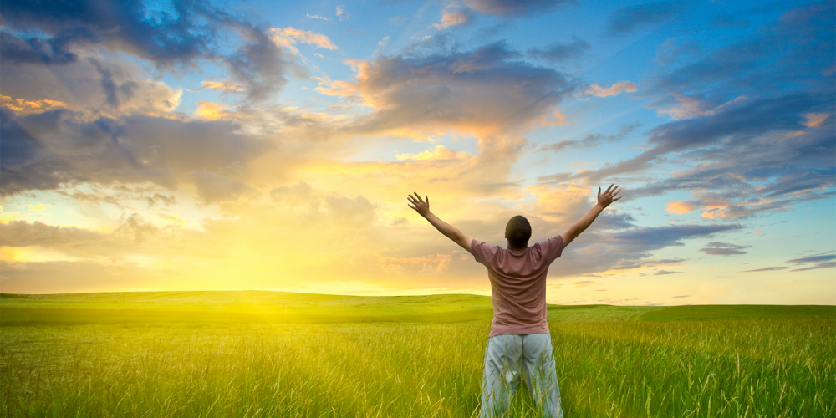

Slide 31
La nature nous parle
Un langage explicite : la Parole de Dieu
« Pardonne-moi les péchés dont je n’ai pas conscience. »
« Reçois favorablement… »

Slide 32
La nature nous parle
Un langage explicite : la Parole de Dieu
« Pardonne-moi les péchés dont je n’ai pas conscience. »
« Reçois favorablement… »

Slide 33
13 Qui connaît tous ses faux pas ?
Pardonne-moi les péchés dont je n’ai pas conscience.
14 Garde aussi ton serviteur des pensées d’orgueil :
qu’elles n’aient sur moi pas la moindre emprise !
Alors je serai intègre,
innocent de grandes fautes.
Psaume 19 – Bible du Semeur

Slide 34
13 Qui connaît tous ses faux pas ?
Pardonne-moi les péchés dont je n’ai pas conscience.
14 Garde aussi ton serviteur des pensées d’orgueil :
qu’elles n’aient sur moi pas la moindre emprise !
Alors je serai intègre,
innocent de grandes fautes.
Psaume 19 – Bible du Semeur

Slide 35
13 Qui connaît tous ses faux pas ?
Pardonne-moi les péchés dont je n’ai pas conscience.
14 Garde aussi ton serviteur des pensées d’orgueil :
qu’elles n’aient sur moi pas la moindre emprise !
Alors je serai intègre,
innocent de grandes fautes.
Psaume 19 – Bible du Semeur

Slide 36
La nature nous parle
Un langage explicite : la Parole de Dieu
« Pardonne-moi les péchés dont je n’ai pas conscience. »

Slide 37
La nature nous parle
Un langage explicite : la Parole de Dieu
« Pardonne-moi les péchés dont je n’ai pas conscience. »
« Laissez-vous transformer par le renouvellement de votre pensée, pour pouvoir discerner la volonté de Dieu... »
Romains 12.2 – Bible du Semeur

Slide 38
La nature nous parle
Un langage explicite : la Parole de Dieu
« Pardonne-moi les péchés dont je n’ai pas conscience. »

Slide 39
La nature nous parle
Un langage explicite : la Parole de Dieu
« Pardonne-moi les péchés dont je n’ai pas conscience. »
« Garde aussi ton serviteur des pensées d’orgueil. »
qu’elles n’aient sur moi pas la moindre emprise ! »

Slide 40
La nature nous parle
Un langage explicite : la Parole de Dieu
« Pardonne-moi les péchés dont je n’ai pas conscience. »
« Garde aussi ton serviteur des pensées d’orgueil :
qu’elles n’aient sur moi pas la moindre emprise ! »

Slide 41
La nature nous parle
Un langage explicite : la Parole de Dieu
« Pardonne-moi les péchés dont je n’ai pas conscience. »

Slide 42
La nature nous parle
Un langage explicite : la Parole de Dieu
« Pardonne-moi les péchés dont je n’ai pas conscience. »
« C’est Dieu lui-même qui agit en vous, pour produire à la fois le vouloir et le faire, conformément à son projet plein d’amour. »
Philippiens 2.13 – Bible du Semeur

Slide 43
La nature nous parle
Un langage explicite : la Parole de Dieu
« Pardonne-moi les péchés dont je n’ai pas conscience. »
« Alors je serai intègre, innocent de grandes fautes. »

Slide 44
La nature nous parle
Un langage explicite : la Parole de Dieu
« Pardonne-moi les péchés dont je n’ai pas conscience. »
« Reçois favorablement… »
15 Veuille agréer mes paroles,
reçois favorablement ce qu’a médité mon cœur,
ô Eternel,
mon Rocher,
mon Libérateur.
Psaume 19 – Bible du Semeur

Slide 45
La nature nous parle
Un langage explicite : la Parole de Dieu
« Pardonne-moi les péchés dont je n’ai pas conscience. »
« Reçois favorablement… »
15 Veuille agréer mes paroles,
reçois favorablement ce qu’a médité mon cœur,
ô Eternel,
mon Rocher,
mon Libérateur.
Psaume 19 – Bible du Semeur

Slide 46
La nature nous parle
Un langage explicite : la Parole de Dieu
« Pardonne-moi les péchés dont je n’ai pas conscience. »
« Reçois favorablement… »
15 Veuille agréer mes paroles,
reçois favorablement ce qu’a médité mon cœur,
ô Eternel,
mon Rocher,
mon Libérateur.
Psaume 19 – Bible du Semeur

Slide 47
La nature nous parle
Un langage explicite : la Parole de Dieu
« Pardonne-moi les péchés dont je n’ai pas conscience. »
« Reçois favorablement… »
15 Veuille agréer mes paroles,
reçois favorablement ce qu’a médité mon cœur,
ô Eternel,
mon Rocher,
mon Libérateur.
Psaume 19 – Bible du Semeur

Slide 48
La nature nous parle
Un langage explicite : la Parole de Dieu
« Pardonne-moi les péchés dont je n’ai pas conscience. »
« Reçois favorablement… »
« L’Eternel est un Dieu plein de compassion
et de grâce, lent à se mettre en colère,
et riche en amour et en fidélité. »

Slide 49
La nature nous parle
Un langage explicite : la Parole de Dieu
« Pardonne-moi les péchés dont je n’ai pas conscience. »
« Reçois favorablement… »

Slide 51
La nature nous parle
Un langage explicite : la Parole de Dieu
« Pardonne-moi les péchés dont je n’ai pas conscience. »
« Reçois favorablement… »

Slide 52
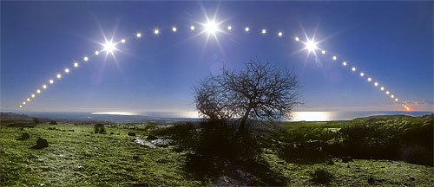
La nature nous parle
Un langage explicite : la Parole de Dieu
« Pardonne-moi les péchés dont je n’ai pas conscience. »
« Reçois favorablement… »

Slide 53
La nature nous parle
Un langage explicite : la Parole de Dieu
« Pardonne-moi les péchés dont je n’ai pas conscience. »
« Reçois favorablement… »

Slide 54
La nature nous parle
Un langage explicite : la Parole de Dieu
« Pardonne-moi les péchés dont je n’ai pas conscience. »
« Reçois favorablement… »

Slide 55
La nature nous parle
Un langage explicite : la Parole de Dieu
« Pardonne-moi les péchés dont je n’ai pas conscience. »
« Reçois favorablement… »

Slide 56
La nature nous parle
Un langage explicite : la Parole de Dieu
« Pardonne-moi les péchés dont je n’ai pas conscience. »
« Reçois favorablement… »

Slide 57
La nature nous parle
Un langage explicite : la Parole de Dieu
« Pardonne-moi les péchés dont je n’ai pas conscience. »
« Reçois favorablement… »

